Slide 1

教科版二上《材料》单元
3.书的历史
小学科学教学资源建设团队

Slide 2
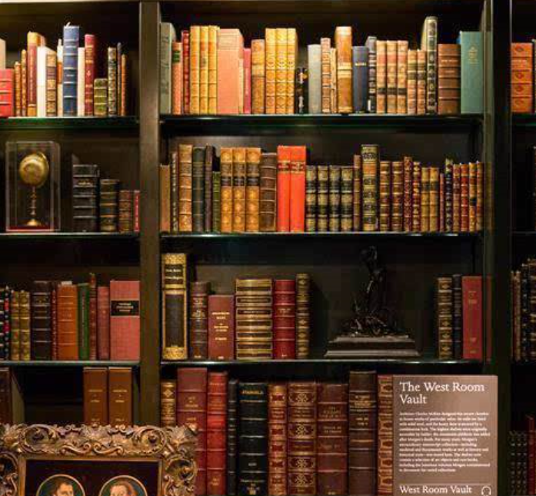
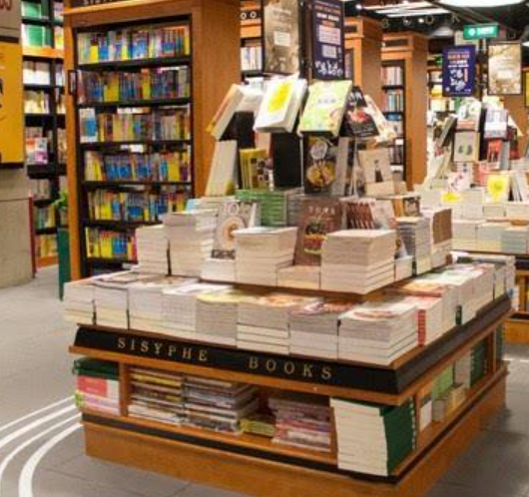
图书馆
书 店

Slide 3

一、聚焦：古时候的书用什么材料做的呢？

Slide 4
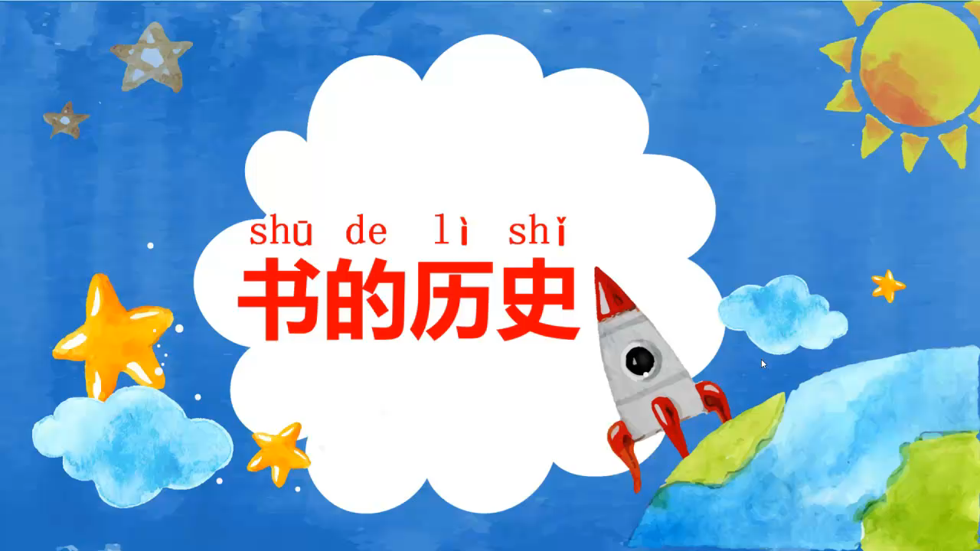

Slide 5
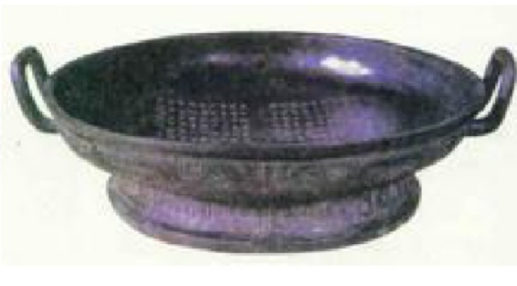
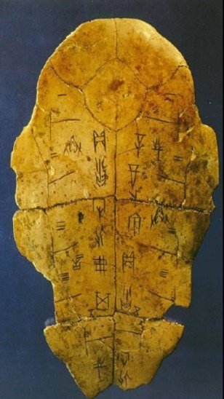
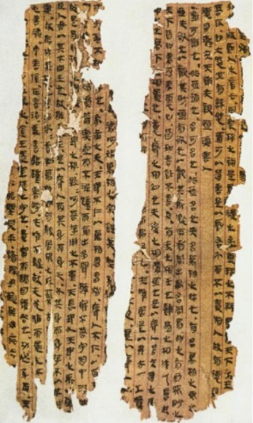
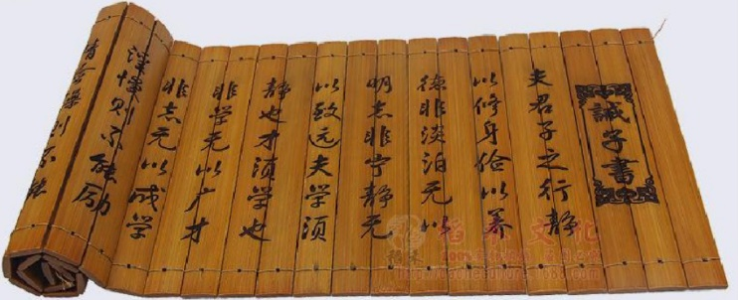
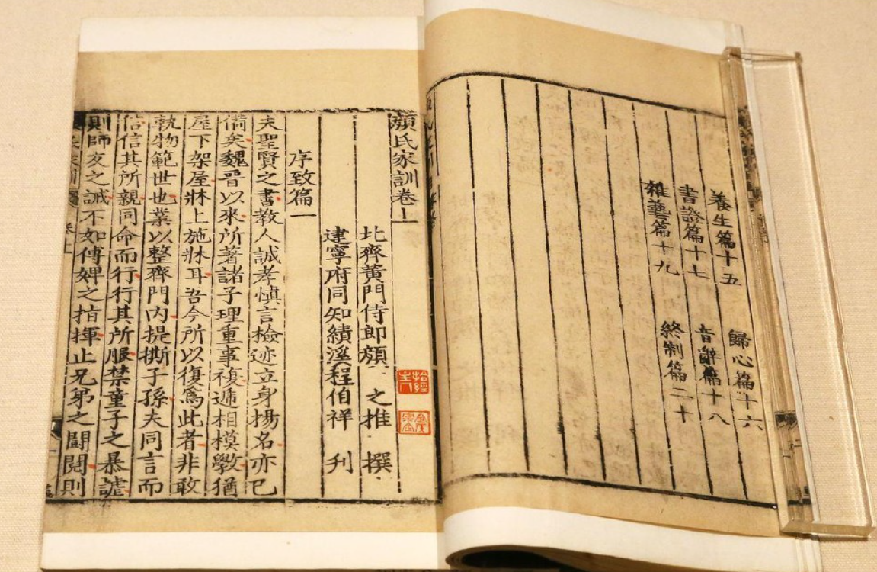
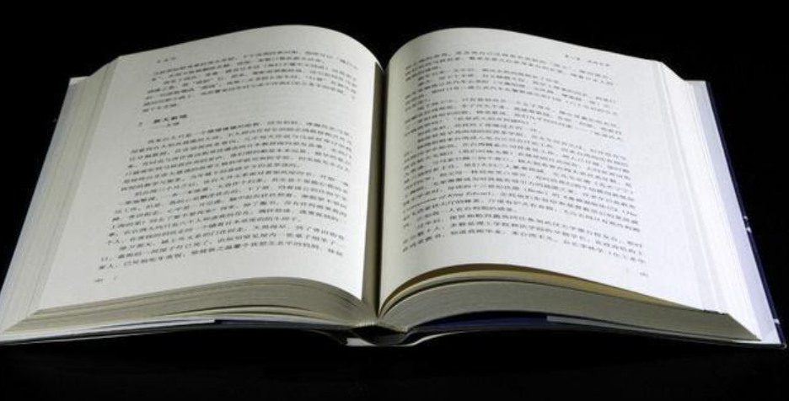
这些书是用什么材料做的？

Slide 6
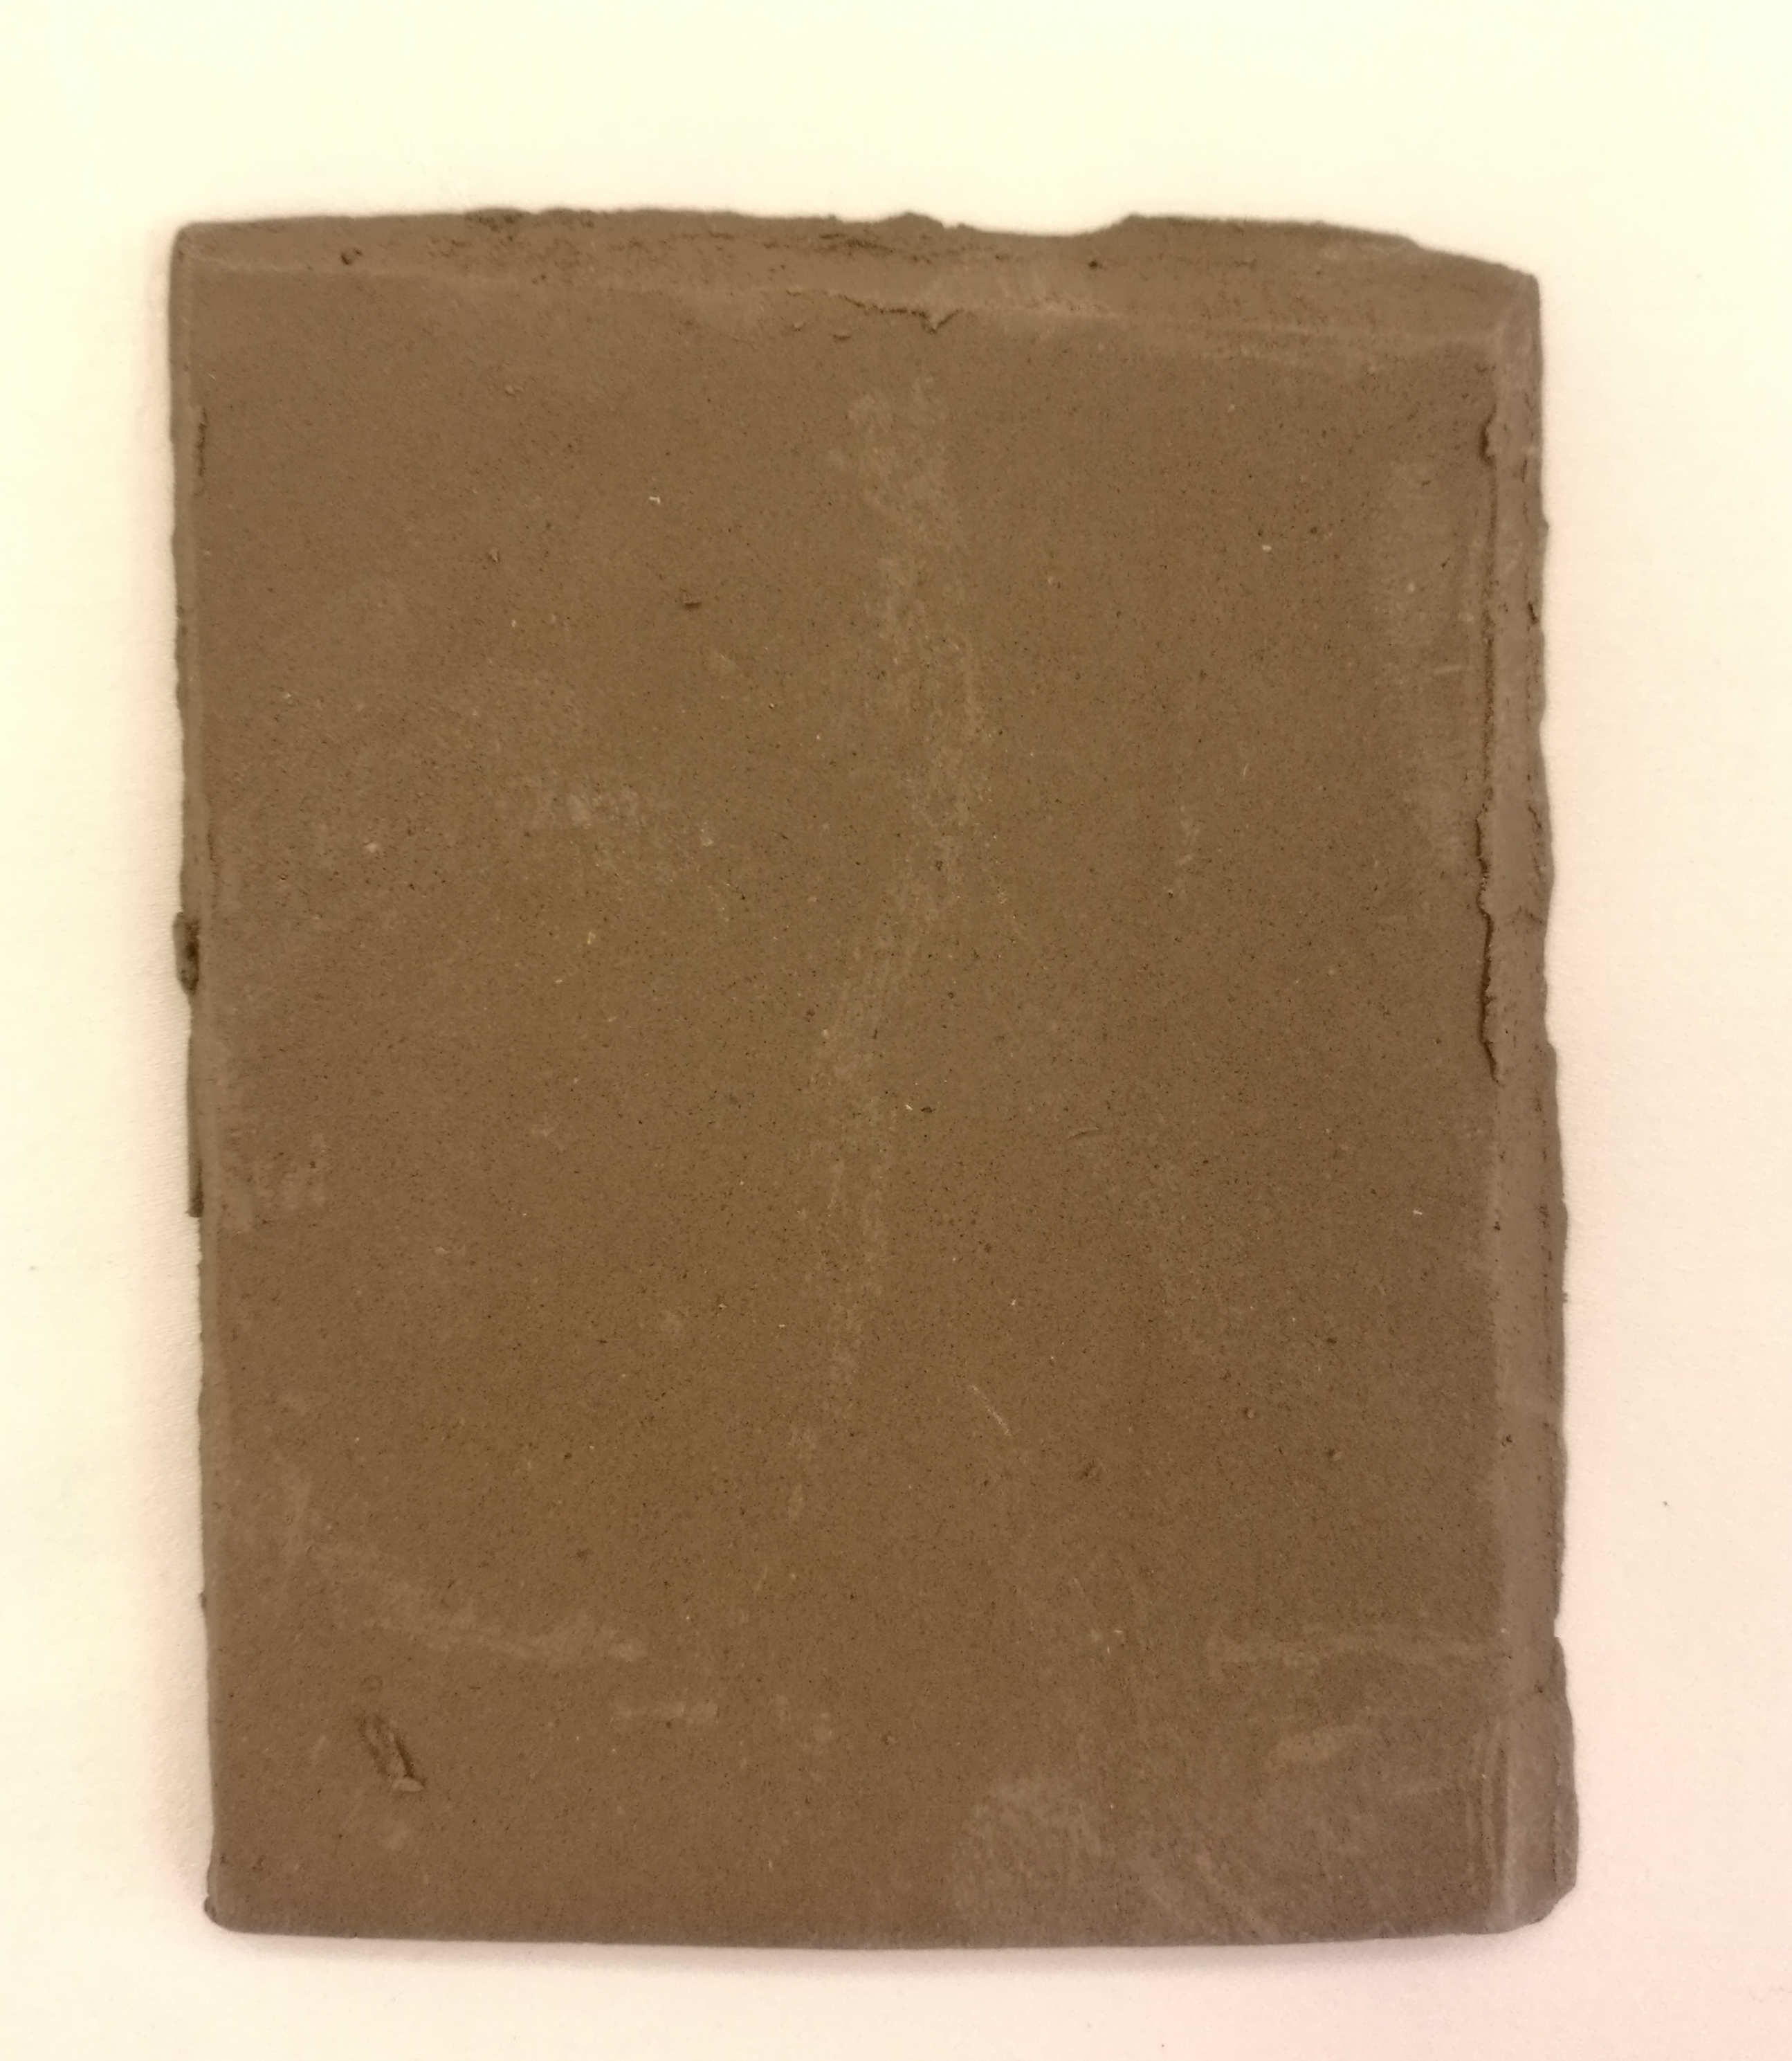
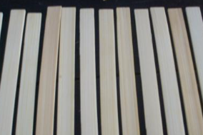
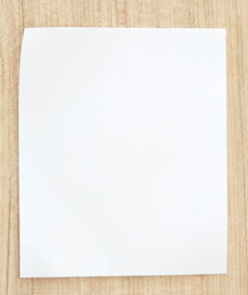
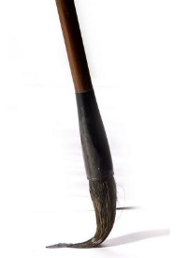
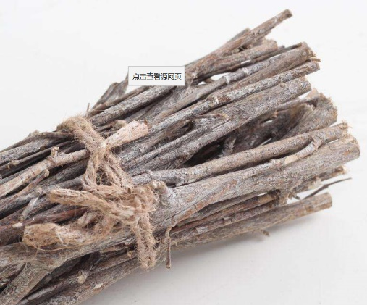
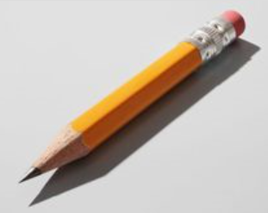
活动一：用不同的笔在三种材料上写字

Slide 7
活动要求：
在材料上写自己的姓名，和同学说一说在不同材料上写字的感受。音乐声响起，工具放回材料盘，体验结束。

Slide 8
书写材料体验记录表
材料 | 特 点 | 其它发现

Slide 9
试着装订成册，成为一本书。

Slide 10
三种材料的书优点大比拼
 | 陶泥片 | 竹片 | 纸
书写方便
装订方便
携带方便
阅读方便

Slide 11
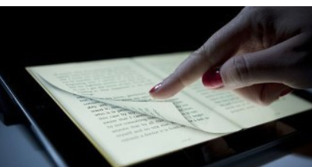
拓展：未来我们会有什么样的书？

